Slide 1
Għaliex? Jedd il-Lsien Malti
Dun Karm
Analiżi tal-Poeżija – Martina Bezzina

Slide 2

Għaliex? Jedd il-Lsien Malti
Dun Karm
Analiżi tal-poeżija
Preżentazzjoni 2
Xi tifsir
Xi termini letterarji
Tema
Binja
Kisba 15 Napprezza l-poeżiji tal-poeta nazzjonali, Dun Karm Psaila.
Kriterju tal-Assessjar 15.3 b
Nevalwa t-tema f’poeżiji ta’ Dun Karm.
Notes:
2

Slide 3
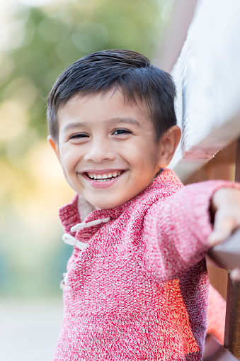
Għaliex? Jedd l-Ilsien Malti
Għaliex tarmih l-Ilsien li tatek ommok,
u titlef għaqlek wara lsien barrani?
Maltija kienet l-ewwel kelma f’fommok,
U bil-Malti tkellimt tifel daħkani.
U kiber miegħek dak l-ilsien ewlieni,
u ġmielu ntiseġ mal-ġrajjiet ta’ ħajtek:
bih fissirt qalbek meta sfajtli hieni,
bih fissirt għommtok meta mbikki rajtek.
Ikklikkja fuq il-linji taħt il-kliem biex tara t-tifsir.
dritt
Ikklikkja hawn biex tara t-tifsir kollu.
ħalqek
twaħħad, tħawwad
kont
inkwiet
Notes:
3

Slide 4
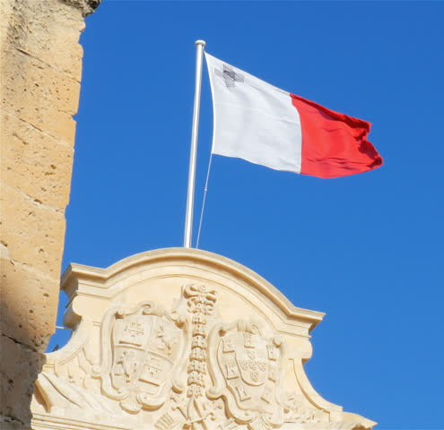
Ikklikkja fuq il-linji taħt il-kliem biex tara t-tifsir.
mela
tinnega, twarrab
Għaliex immela tiċħad, Malti ħija,
lil dan il-lsien li bih int Malti sewwa?
Ħobb, jekk jiswewlek, l-ilsna barranija,
Iżda le tbarri lil min hu ta’ ġewwa.
Ikklikkja hawn biex tara t-tifsir kollu.
Xi tifsir
tagħti l-ġenb, taqliba
Notes:
4

Slide 5
F’din il-poeżija Dun Karm jieħu l-forma ta’ ħabib li qiegħed jindirizza waqt li jagħti parir lill-qarrej Malti biex jirrispetta
l-lingwa Maltija:
- “Malti ħija” (v.9)
- “Ħobb, jekk jiswewlek, l-ilsna barranija,
Iżda le tbarri lil min hu ta’ ġewwa.” (v.11-12)
- Jinqeda bit-tieni persuna singular: “tatek” (v.1),
“tkellimt” (v.4)
Apostrofi: L-indirizz dirett lil persuna, oġġett, idea u l-bqija.
Notes:
5

Slide 6

Mistoqsija retorika: Mistoqsija li l-poeta jsaqsiha biex il-qarrej jirrifletti mhux iwieġeb.
Il-poeta fl-ewwel u l-aħħar strofa jsaqsi mistoqsija retorika lill-qarrej:
- “Għaliex tarmih il-lsien li tatek ommok,
u titlef għaqlek wara lsien barrani?” (v. 1-2)
- “Għaliex immela tiċħad, Malti ħija,
lil dan il-lsien li bih int Malti sewwa?” (v. 9-10)
Paralleliżmu: Ir-repetizzjoni tal-forma f’test letterarju biex joħloq effett partikolari.
Notes:
6

Slide 7

Dun Karm qed jindirizza lill-qarrej ta’ dak iż-żmien li kien jaħseb li t-Taljan huwa superjuri għall-Malti.
Dan japplika wkoll għall-mod kif illum, f’ċerti ċirkustanzi l-Ingliż jinħass superjuri u jintuża minflok il-Malti.
Iżda bħalma jgħid Dun Karm dawn il-lingwi għandhom jgħixu f’armonija flimkien bla ma wieħed jabbanduna l-lingwa materna.
Notes:
7

Slide 8
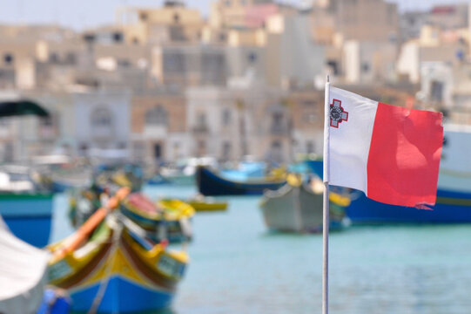
It-tema tal-patrijottiżmu
Patrijottiżmu - imħabba u devozzjoni lejn in-nazzjoni tal-persuna.
Minħabba li din il-poeżija turi mħabba lejn l-identità Maltija taqa’ taħt it-tema tal-patrijottiżmu.
Din hija tema li tispikka ħafna fil-poeżiji ta’ Dun Karm.
Notes:
8

Slide 9

Dun Karm jaqbad partijiet differenti mill-ħajja tagħna biex juri li l-lingwa Maltija tikber magħna u b’hekk m’għandniex inwarrbuha:
- L-ewwel kelma li lissinna kienet Maltija (bil-Malti).
- Fit-tfulija ferrieħa tagħna nitkellmu bil-Malti.
- Bil-Malti nesprimu ruħna matul ħajjitna kemm fil-ferħ kif ukoll fin-niket.
Notes:
9

Slide 10
Anafora: Ir-ripetizzjoni ta’ kelma jew frażi
fil-bidu ta’ għadd ta’ versi biex il-poeta jenfasizza.
Il-passjoni ta’ Dun Karm toħroġ aktar meta jħaddem dawn it-termini letterarji:
L-anafora - “bih fissirt qalbek meta sfajtli hieni,
bih fissirt għommtok meta mbikki rajtek.”
(v.7-8)
Il-polisindeto - “U kiber miegħek dak il-lsien ewlieni,
u ġmielu ntiseġ mal-ġrajjiet ta’ ħajtek:”
(v.5-6)
Polisindeto:
Ir-ripetizzjoni ta’ konġunzjoni biex
il-poeta jenfasizza waqt li jkompli jispjega.
Notes:
10

Slide 11

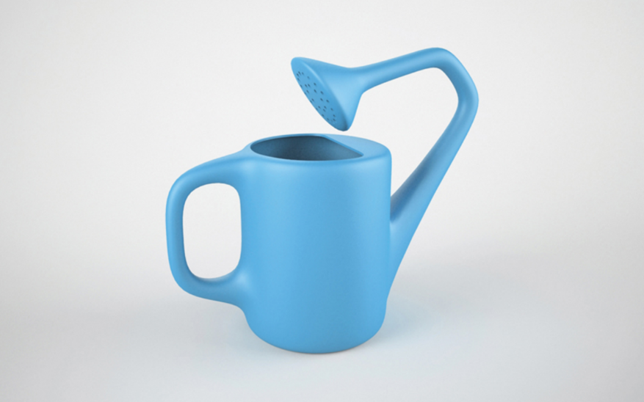
Metafora: kelma jew frażi li fis-sens litterali m’għandhiex x’taqsam mal-kelma jew frażi l-oħra.
Il-metafora: “Għaliex tarmih l-ilsien”
Dun Karm mill-bidu beda b’mistoqsija li twiddeb fejn jistaqsi għaliex qed narmu lill-ilsien Malti daqslikieku kien bla siwi. Dun Karm jagħmel dan għaliex ħass ħafna Maltin kellhom dik il-mentalità.
Notes:
11

Slide 12

Il-binja tal-poeżija
Strofi: tliet kwartini
Versi: endekasillabi
Rima: alternata (a-b-a-b)
Din il-poeżija hi qasira u tasal għall-punt iżda tuża
l-vers endekasillabu minħabba li t-tul tal-vers jagħti ċans lill-poeta jesprimi ħsibijietu.
Notes:
12

Slide 13

Il-qosor u r-rima jagħmluha possibbli biex il-poeżija tinxtered għax tkun tal-widna u b’hekk tasal għand aktar Maltin.
“Għaliex immela tiċħad, Malti ħija,
lil dan il-lsien li bih int Malti sewwa?
Ħobb, jekk jiswewlek, l-ilsna barranija,
Iżda le tbarri lil min hu ta’ ġewwa.” (v.9-12)
Notes:
13

Slide 14
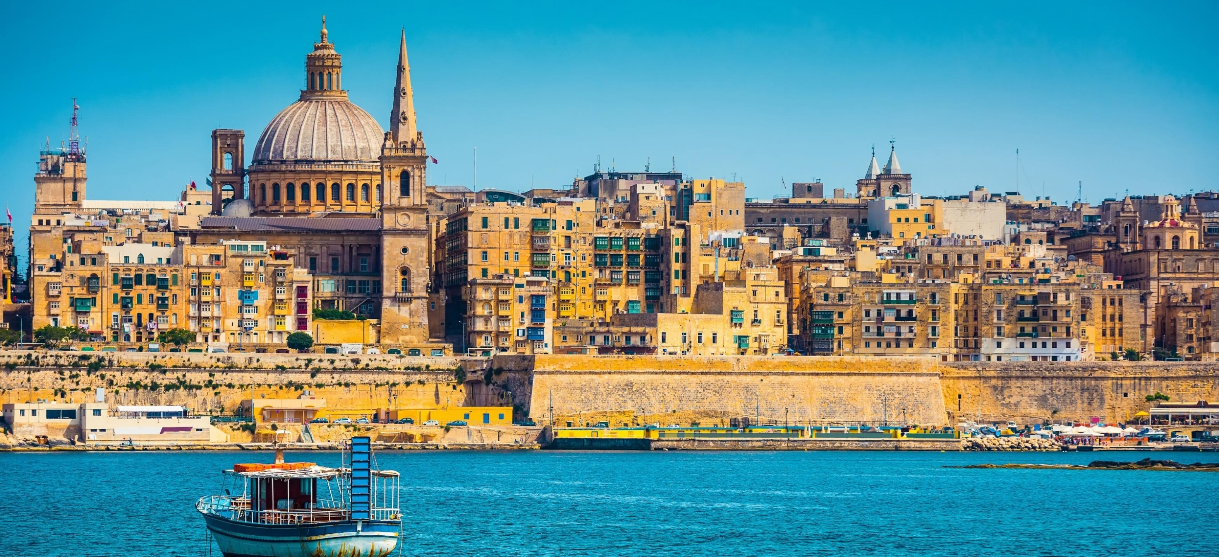
L-għeluq
Għalhekk it-tema u l-istil jaħdmu flimkien biex tispikka t-tema tal-imħabba lejn il-pajjiż; tal-patrijottiżmu.
Il-fatt li din il-poeżija hija marbuta mal-istorja tagħna ġġegħelna napprezzaw aktar lil Dun Karm u l-versi patrijottiċi tiegħu.
Notes:
14

Slide 15
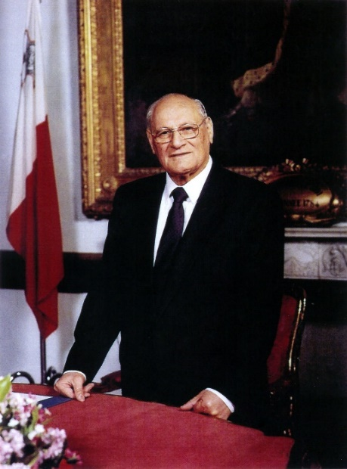
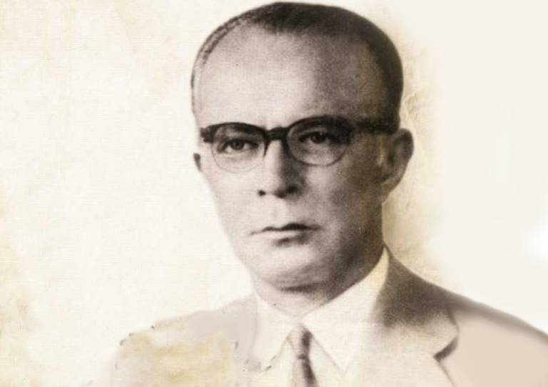
Dun Karm influwenza numru ta’ ħassieba Maltin fosthom:
“Kun kburi li int Malti u tħalli qatt id-daqs ta’ pajjiżna jżommok lura milli tilħaq il-potenzjal tiegħek. Dejjem tajjar il-bandiera Maltija fl-ogħla quċċata.”
Ċensu Tabone
President ta’ Malta (1989 – 1994)
U l-Kotra għanniet f’daqqa - u semmgħet mal-irjieħ
L-Innu ta’ Malta tagħna, - u l-leħen kien rebbieħ
Strofa mill-poeżija Jum ir-Rebħ ta’ Rużar Briffa
(Tabib u Poeta)
Notes:
15

Slide 16
Tmiem
malti.skola.edu.mt
Martina Bezzina

